Slide 1

ЛИНИЯ и ее выразительные возможности

Slide 2
Слово «ГРАФИКА» в переводе с греческого означает: «пишу», «рисую».
ГРАФИКА – вид изобразительного искусства, в котором основными средствами художественной выразительности являются линии, штрихи, пятна, а также фон листа.

Slide 3
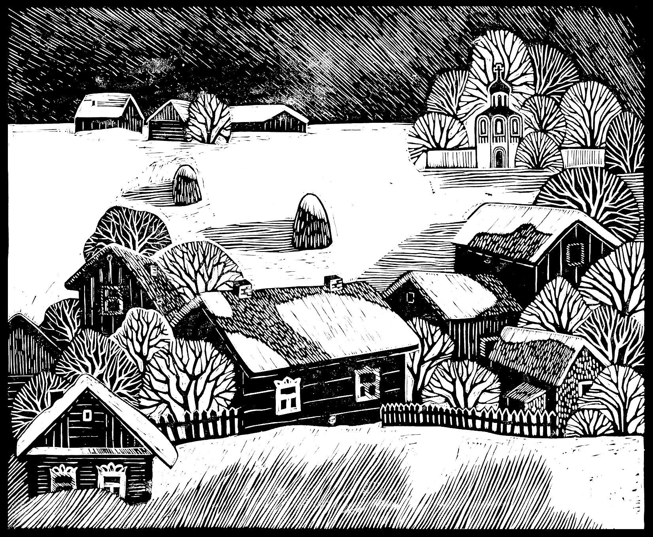
Графическое изображение

Slide 4
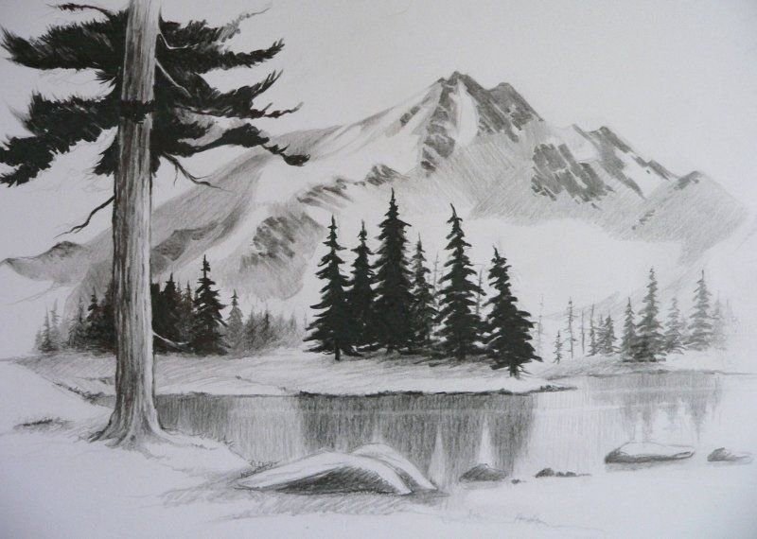

Slide 5
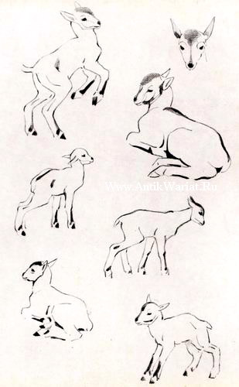
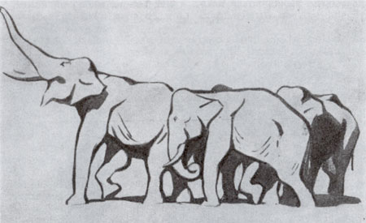
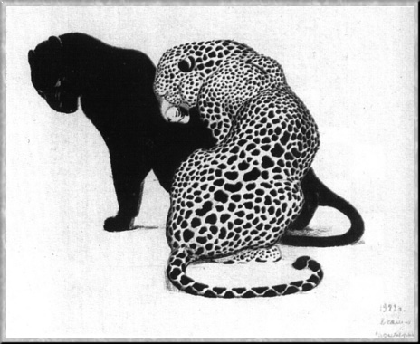
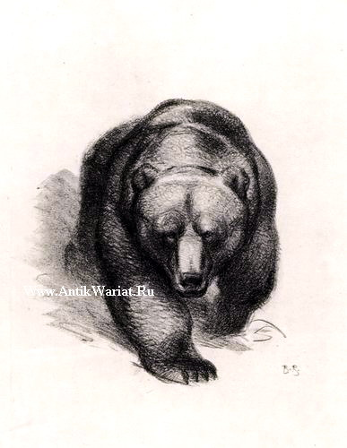
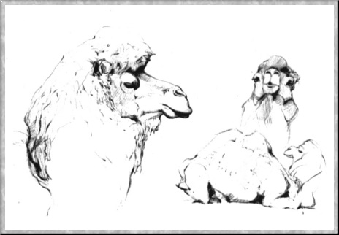
Графика основана на выразительных возможностях линии, штриха, пятна.

Slide 6
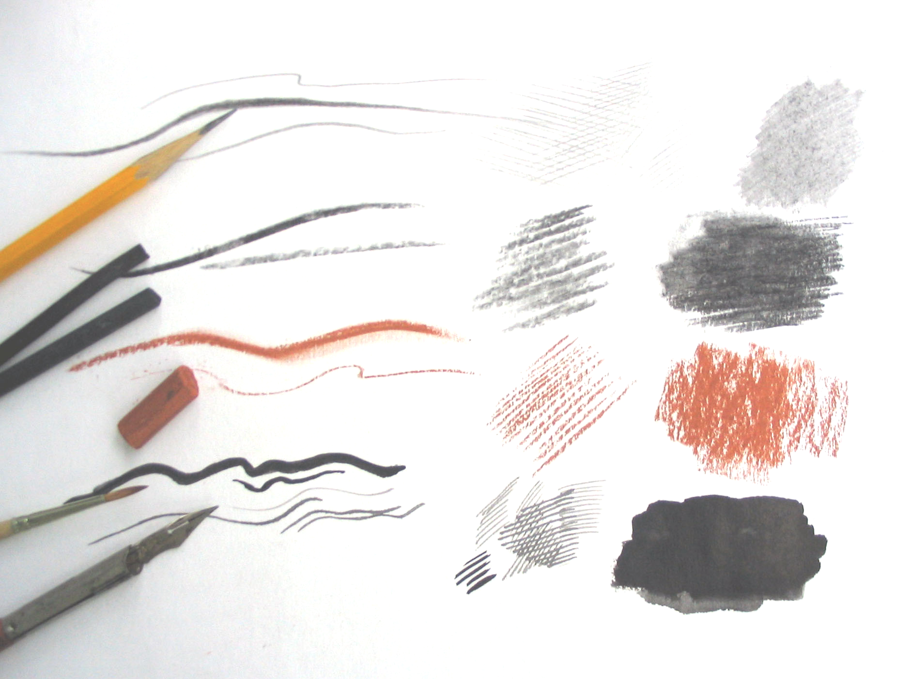
Графические материалы
Рисовать можно :
графитным или цветными карандашами,
углём,
пастелью,
сангиной,
фломастерами,
восковыми мелками,
маркерами, линерами
гелевые ручки

